Slide 1
Мастер – класс
«Технология
«Музей проживания одного произведения» как инструмент формирования читательских компетенций у учащихся начальных классов»
Светлана Витальевна Русинова
учитель начальных классов
МБОУ «Кляповская основная
общеобразовательная школа»

Slide 2
Читательские компетенции,
формируемые на уроках литературного чтения.
владение техникой чтения и приемами понимания прочитанного текста;
отношение к действию и персонажам произведения;
формирование нравственных ценностей.
воспитание любви к литературе, формирование у ребенка интереса к чтению книг в целом.

Slide 3
Технология «Музей проживания одного произведения» разработана учителями русского языка и литературы Н.И. Захаровой Т.А. Булавиной.
Музей проживания – это музей, который создается руками учеников в сотрудничестве с родителями и учителями, сопровождается глубоким, всесторонним изучением событий, предметов.
Основная цель такого рода деятельности – это пробуждение в читателе огромного потенциала творческих способностей, способствование духовного развития личности, ее ценностных ориентаций.
Технология соответствует требованиям ФГОС НОО. В ее основе лежит деятельностно-компетентностный подход,. Она способствует формированию метапредметных умений.

Slide 4
Алгоритм работы по технологии
Чтение и осмысление цитаты из произведения (афоризм, эпиграф к произведению, краткая аннотация).
Ассоциации с названием произведения или ключевым словом, словосочетанием
Антиципация или предугадывание содержания книги по названию
Работа с цитатами (из еще непрочитанного) текста
Работа с частями текста в группах
Групповая работа по созданию экспоната(творческая работа).
Подготовка экскурсовода.
Написание суждения и умозаключения на основе проведённого исследования текста.
Презентация экспоната экскурсоводом группы.
Создание общей экспозиции.
Рефлексия:

Slide 5
Критерии отбора текстов.
Название не должно быть простым, открытым. Уже в названии должен иметься контекст, содержаться вопрос или непонимание.
Возможность «проживания» с героями событий произведения.
Наличие в тексте нескольких равноценных логических частей.
Предлагается использование приемы из технологии критического мышления (ТРКМЧП).

Slide 6
Апробация технологии проходила на уроках литературного чтения во 2 классе
с ноября по апрель2018
В данной технологии были рассмотрены произведения:
Е.Чарушин «Страшный рассказ»,
В.Бианки «Музыкант»,
С.Михалков «Мой секрет»,
Н.Носов «Живая шляпа»,
В.Осеева «Почему?»,
Б. Заходер «Что красивее всего?»,
В.Драгунский «Тайное становиться явным».

Slide 7
Проект «Музей любимой книжки».
Цель проекта:
Формирование читательской активности учащихся класса через внедрение технологии «Музей проживания одного произведения».

Slide 8
Результаты апробации технологии.
Умение подбирать слова, выражающие характер героя.

Slide 9
Результаты апробации технологии.
Умение самостоятельно ориентироваться в тексте.

Slide 10
Результаты апробации технологии.
На «музейных»уроках ребята работают более активно, проявляют интерес и самостоятельность.
Произведения, проработанные в данной технологии, запоминаются детьми лучше.
Технология «Музей проживания одного произведение» получила одобрение, вызвала интерес и у педагогов.

Slide 11

Музей «Мой секрет…»

Slide 12

Я не шкаф и не музей
Хранить секреты от друзей
Notes:
Звучит отрывок из песни «Всем и каждому скажу»
Сегодня мы поговорим о секрете. Как вы понимаете это слово?
Запишите на стикере свой секрет.

Slide 13
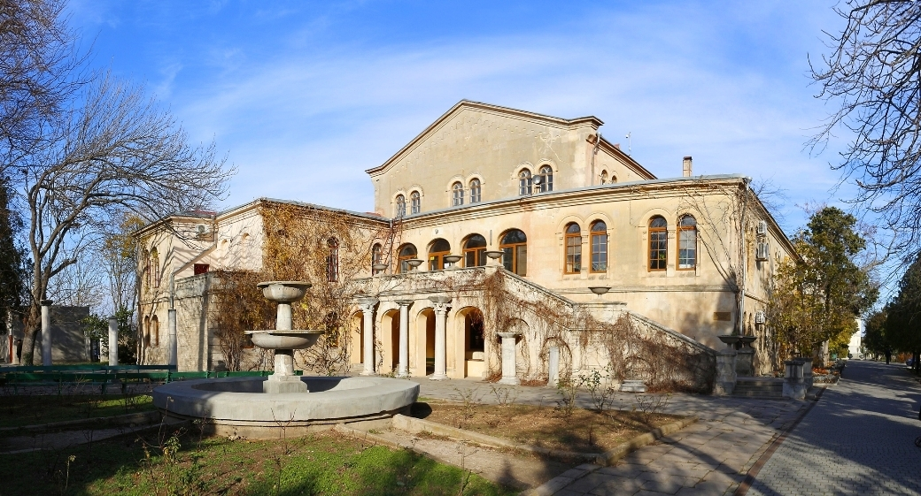
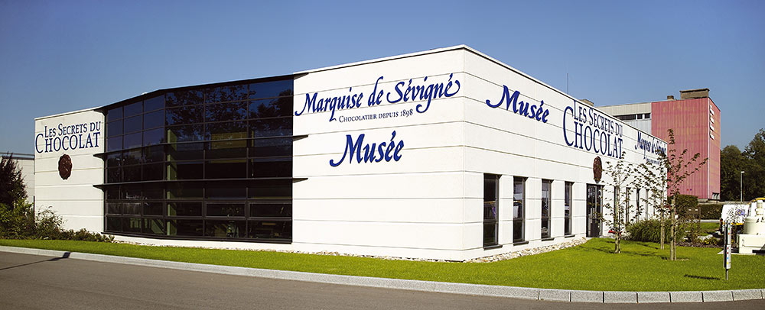
Музеи секрета
Notes:
Знакомство с мировыми музеями секретов
Мы открываем свой музей. Разместите на доске свои секретики (это прием провокация)
Вы не хотите делиться секретом, почему?

Slide 14
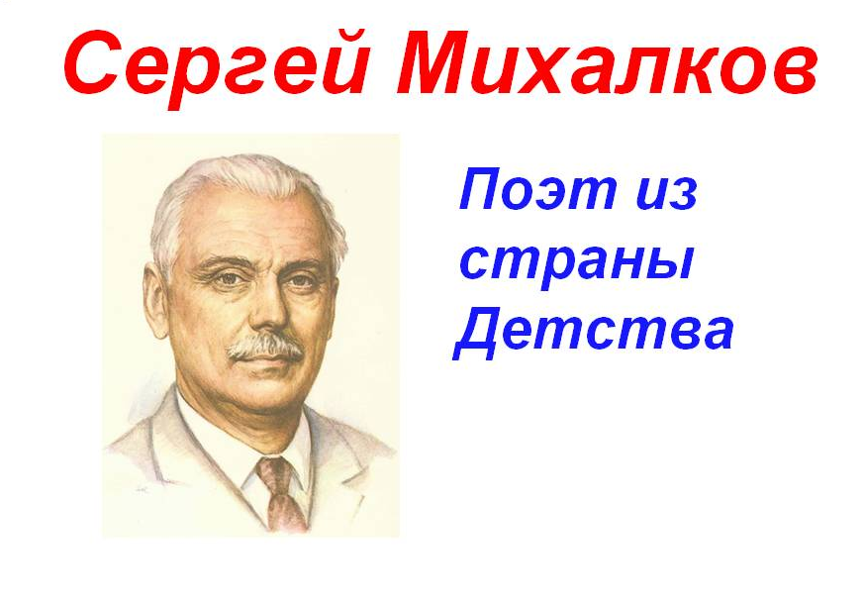
Notes:
А вот Сергей Михалков своим секретом решил с вами поделиться. Об этом он написал в своем стихотворении, которое так и назвал «Мой секрет»

Slide 15
Сергей Михалков. Мой секрет.
1 группа
В той удивительной Стране,
Где я увидел свет,
Как многим, исполнялось мне
И пять, и десять лет.
В Стране Фантазий и Проказ
И озорных Затей
Когда-то каждый был из нас
Одним из тех детей.
Все те, кто рос тогда со мной
И набирал года,
Однажды с этою Страной
Простились навсегда.
Держава Детства далеко
Осталась позади.
«Хочу назад!» - сказать легко.
Попробуй! Попади!
2 группа
А я могу! Но свой секрет
Я не открою вам,
Как я уже десятки лет
Живу и тут, и там.
Мне стоит лишь собрать багаж!
А долго ли собрать
Бумагу, ручку, карандаш
И общую тетрадь?
И вот уже я в той Стране,
Где я увидел свет,
И, как ни странно, снова мне
И пять, и десять лет.
Notes:
Знакомство с произведением. Деление на группы.

Slide 16
Техническое задание группам.
Прочитать свою часть стихотворения. Найдите и подчеркнуть слова, которые, являются ключевыми (главными) в этой части. Сформулируйте суждение, выражающее главную мысль данного отрывка.
2. Выполнить творческое задание.
3. Представить музейный экспонат посетителям музея.
Notes:
Работа по группам.
1 гр. Работает на плакате с кантурами «страны детства». Задание подпишите географические объекты на карте этой страны.
2гр. Работает на фоновом плакате «чемодан». Задание: заполните чемодан тем, что бы вы взяли в страну детства.

Slide 17

РЕФЛЕКСИЯ
СОС
Сообщение Особо Секретное
Notes:
Одна из секретных азбук это МОРЗЕ. Для рефлексии я предлагаю одно из самых известных слов этой азбуки.
Оставьте ваши высказывания, суждения о мастер классе на нашей стене.

